Slide 1

Gambar Teknik
AL AZIS
ETIKET

Slide 2
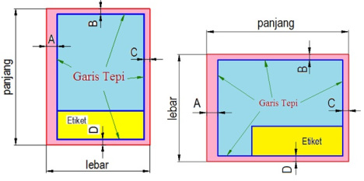
PENDAHULUAN
NO | UKURAN | PANJANG | LEBAR | BATAS MARGIN ( MM )
 |  |  |  | SISI KIRI ( A ) | SISI ATAS ( B ) | SISI KANAN ( C ) | SISI BAWAH ( D )
1 | A0 | 841 | 1189 | 20 | 10 | 10 | 10
2 | A1 | 594 | 841 | 20 | 10 | 10 | 10
3 | A2 | 420 | 594 | 20 | 10 | 10 | 10
4 | A3 | 297 | 420 | 20 | 10 | 10 | 10
5 | A4 | 210 | 297 | 20 | 5 | 5 | 5
6 | A5 | 105 | 148 | 20 | 5 | 5 | 5

Slide 3
ETIKET
Kepala gambar / etiket adalah suatu identitas yang dapat menjelaskan berbagai keterangan pendukung sebagai pelengkap gambar

Slide 4
ETIKET
Standar ISO
Nama / judul gambar ( File Name )
Ukuran kertas
Cara proyeksi / pandangan
Skala gambar
Nama perusahaan, Institusi, Kontraktor dsb
Nama drafter
Nama Pemeriksa
Nama yang menyetujui

Slide 5
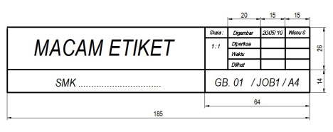
Macam – macam etiket
Etiket komponen / bagian
skala
1:1

Slide 6
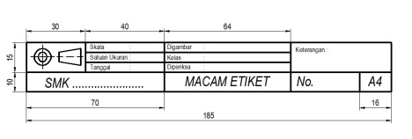
Macam – macam etiket
Etiket komponen

Slide 7
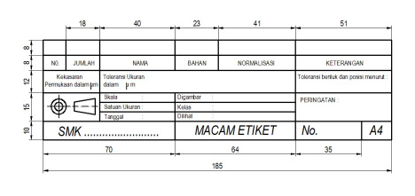
Macam – macam etiket
Komponen Lengkap / Terpasang

Slide 8
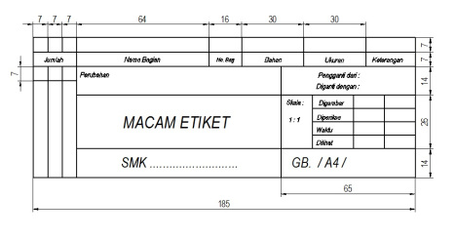
Macam – macam etiket
Komponen Lengkap / Terpasang

Slide 9

Tugas
Pengertian etiket adalah ...
Apa yang harus ada pada bagian – bagian etiket ( menurut standar ISO ) ?
Ada berapa macam jenis etiket ?
TUGAS

Slide 10
Terima Kasih

